Slide 1

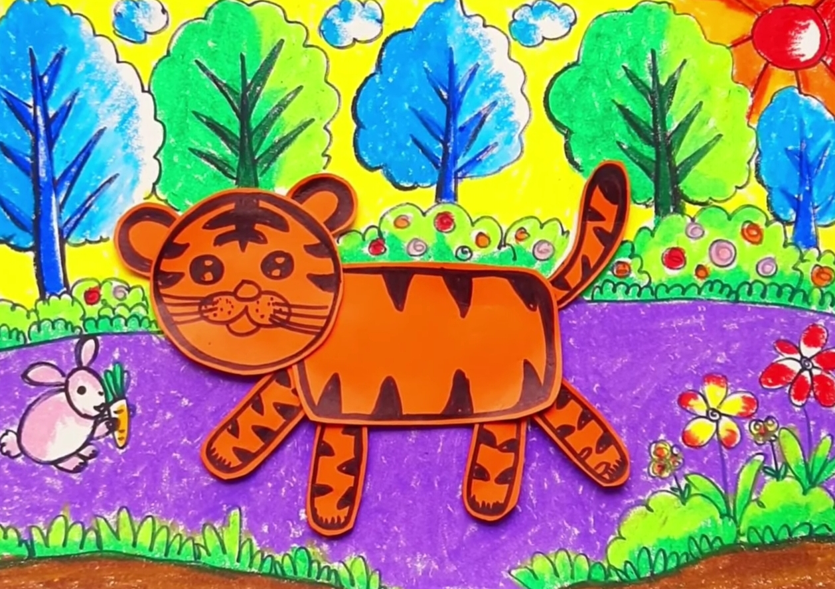

Slide 2


Slide 3

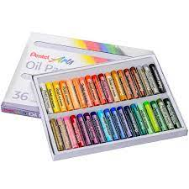
ĐỒ DÙNG HỌC TẬP
Giấy vẽ A4, màu vẽ,…

Slide 4

YÊU CẦU CẦN ĐẠT
Nêu được đặc điểm về hình dáng, màu sắc của con hổ.
2. Cắt dán hoặc vẽ được hình ảnh con hổ.
3. Giới thiệu, chia sẻ và nêu cảm nhận về sản phẩm của mình.

Slide 5
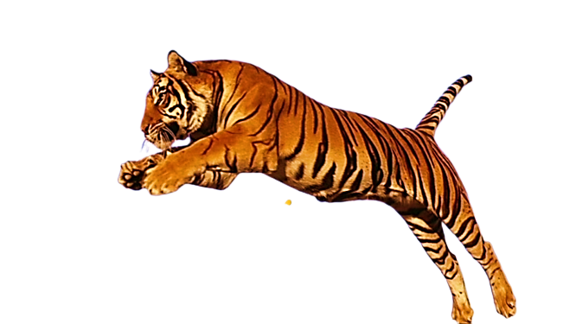
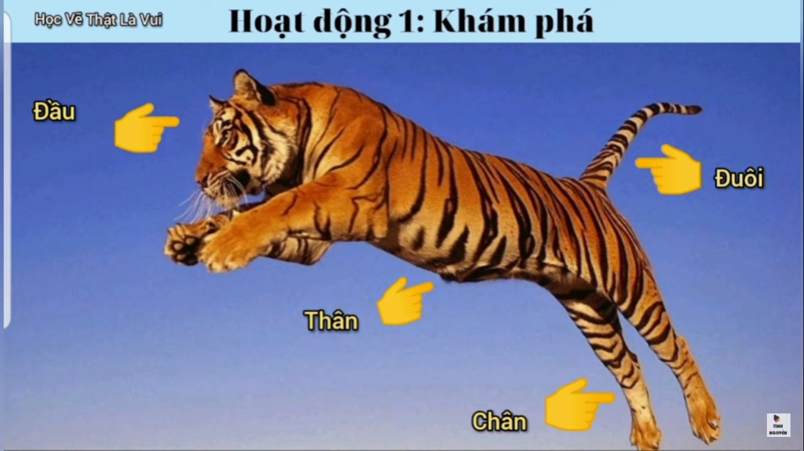

Slide 7
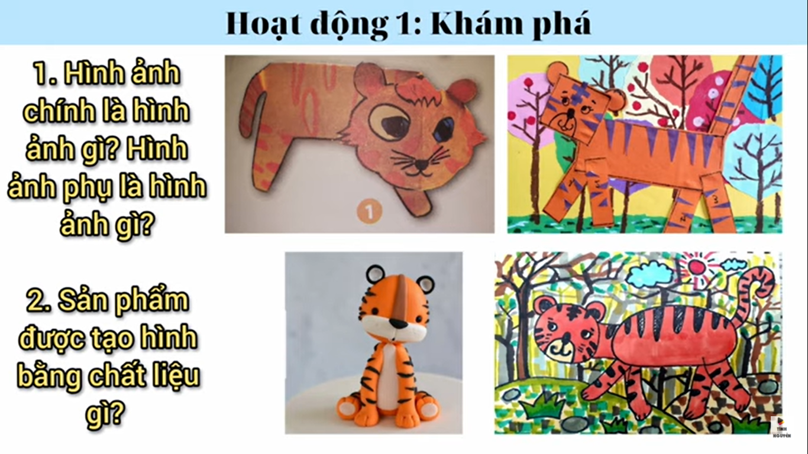
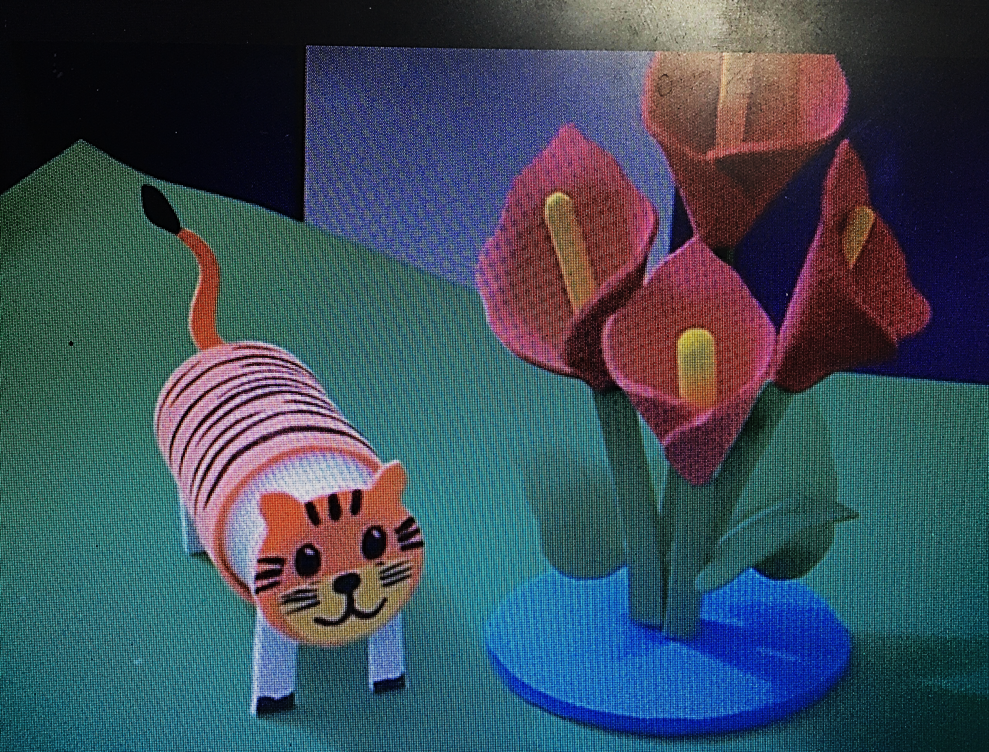

Slide 8
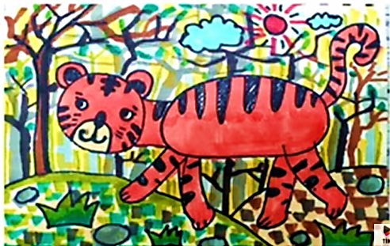

Slide 9


Slide 10
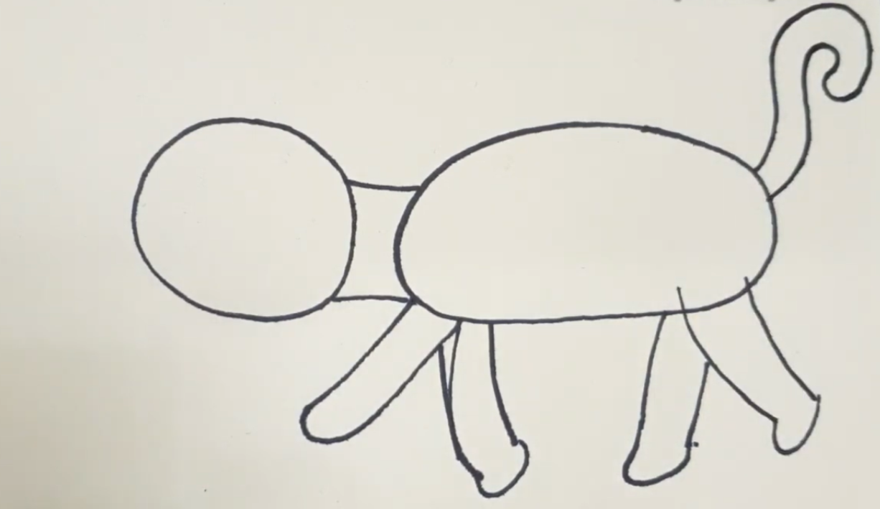
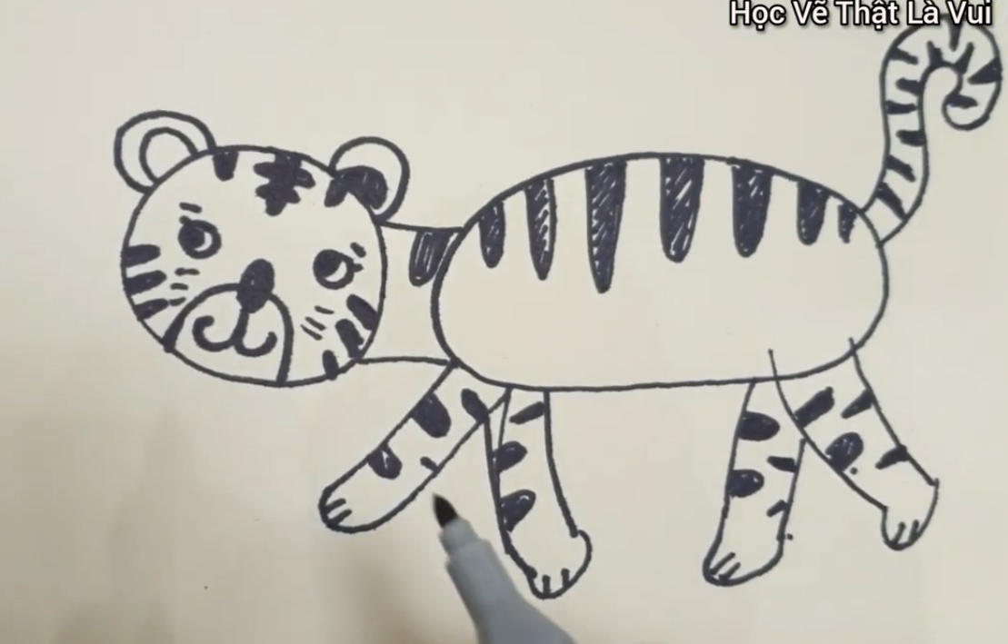
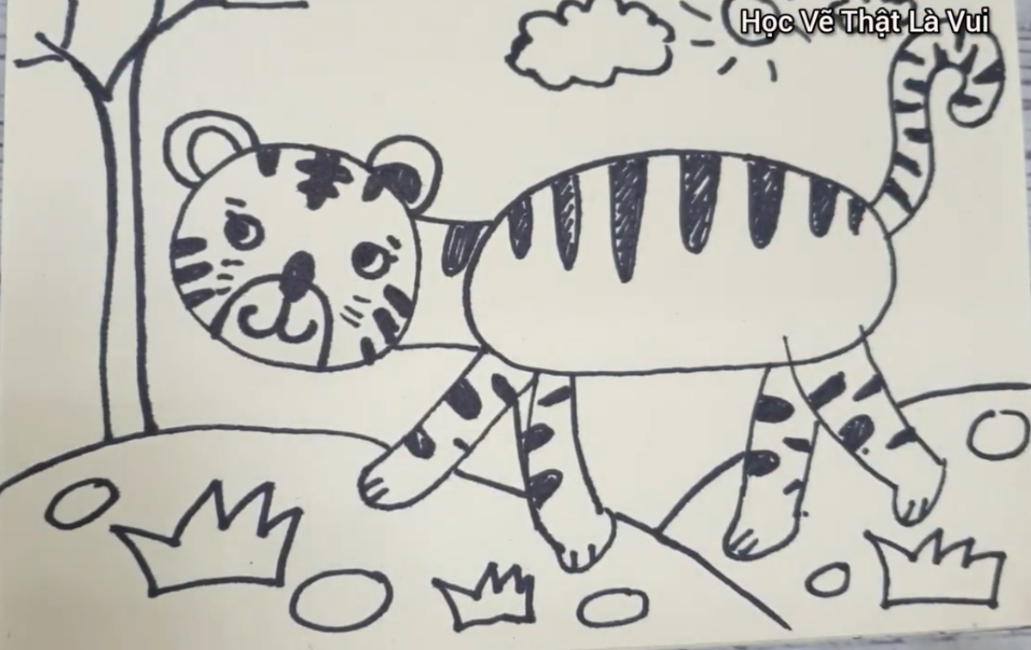
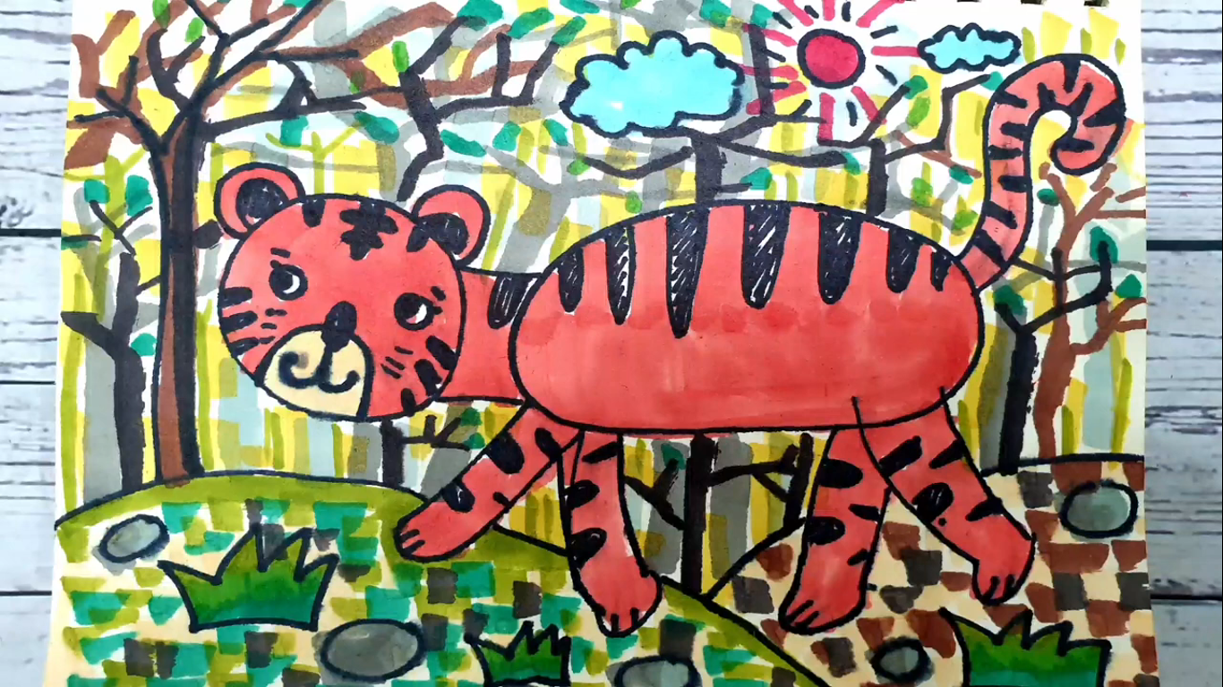
2. KIẾN TẠO KIẾN THỨC KĨ NĂNG
Bước 1: Vẽ các bộ phận chính
Bước 2: Vẽ các chi tiết
Bước 3: Vẽ thêm các hình ảnh phụ xung quanh
Bước 4: Vẽ màu

Slide 11
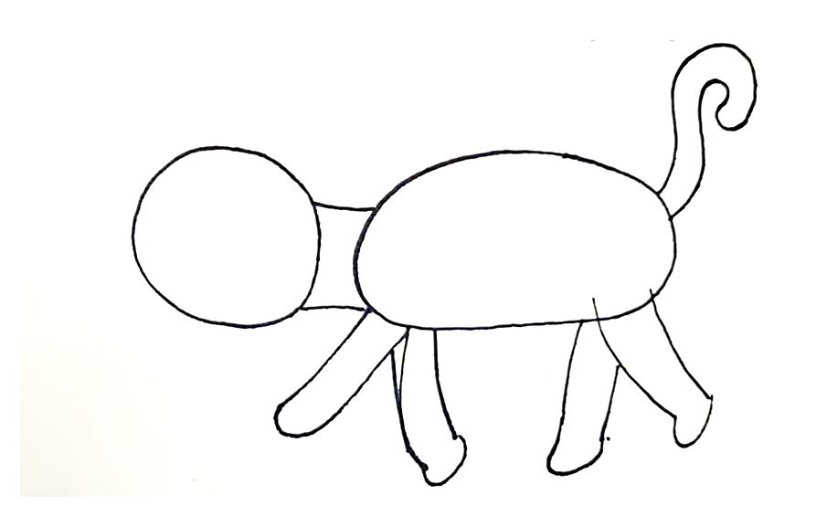
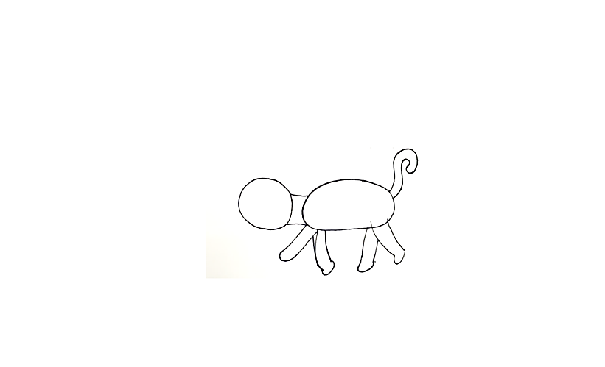

Slide 13





3. LUYỆN TẬP – SÁNG TẠO
-Vẽ chú hổ theo ý thích

Slide 14

4. PHÂN TÍCH – ĐÁNH GIÁ
Hãy chia sẻ về sản phẩm của mình với bố mẹ và người thân trong gia đình nhé!

Slide 15
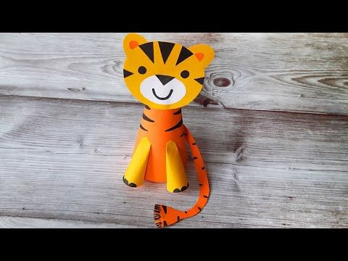

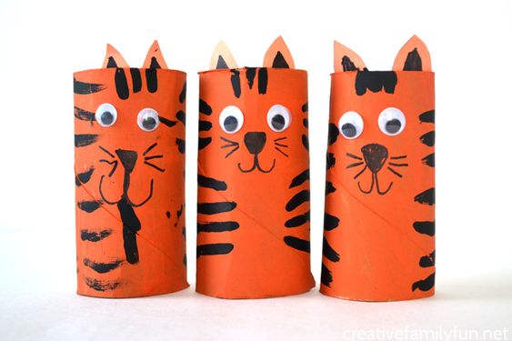
5. VẬN DỤNG – PHÁT TRIỂN
- Các con có thể tạo cho chú hổ một khu rừng có nhiều cây
- Có thể tạo chú hổ từ cốc giấy, làm ống cắm bút…

Slide 16

DẶN DÒ
  Chuẩn bị đồ dùng học tập cho bài sau

